Slide 1
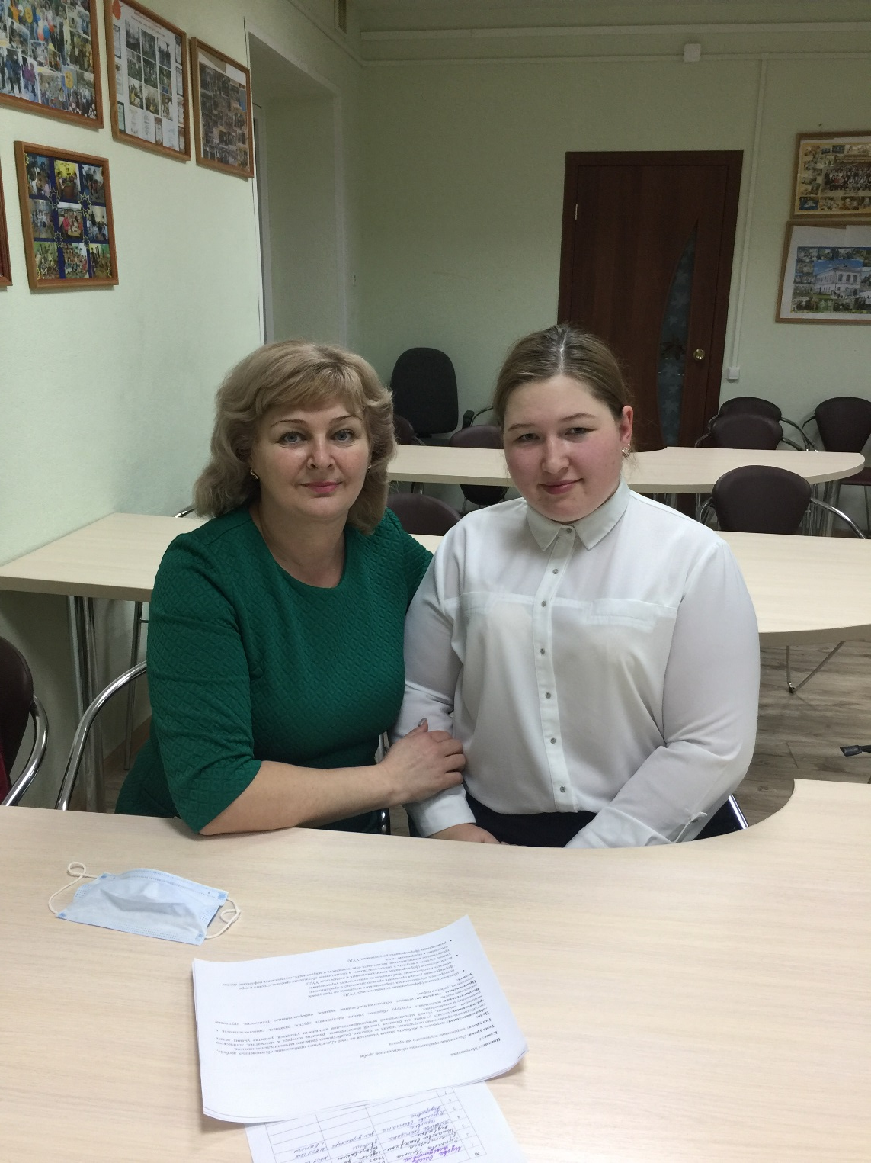
Муниципальный проект «Педагог завтрашнего дня»

Slide 2
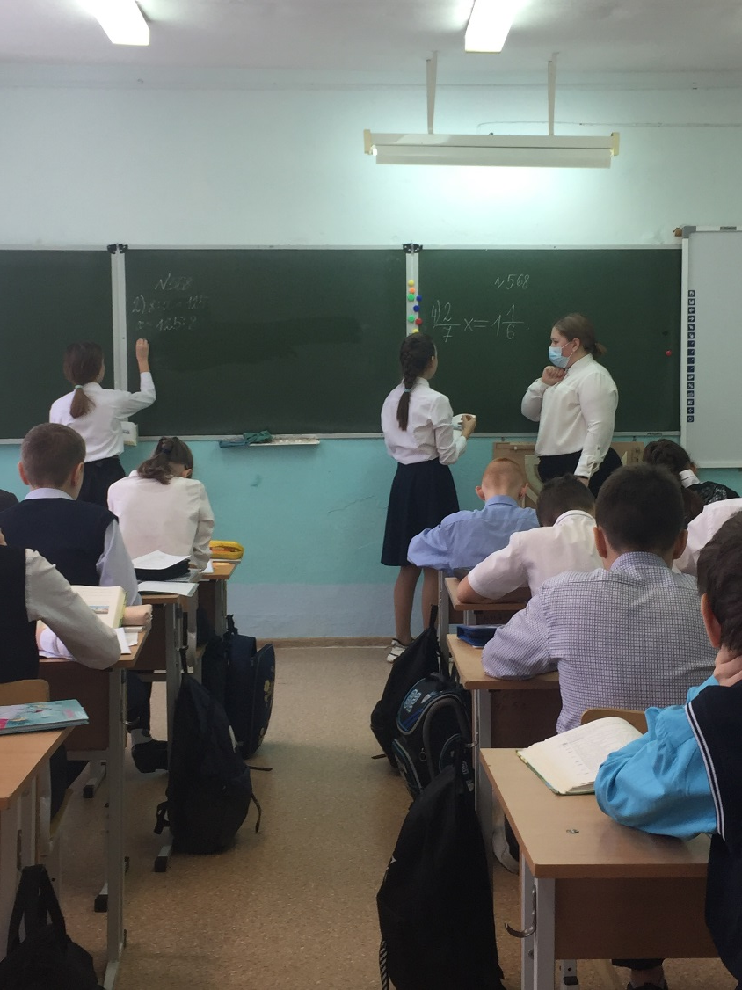
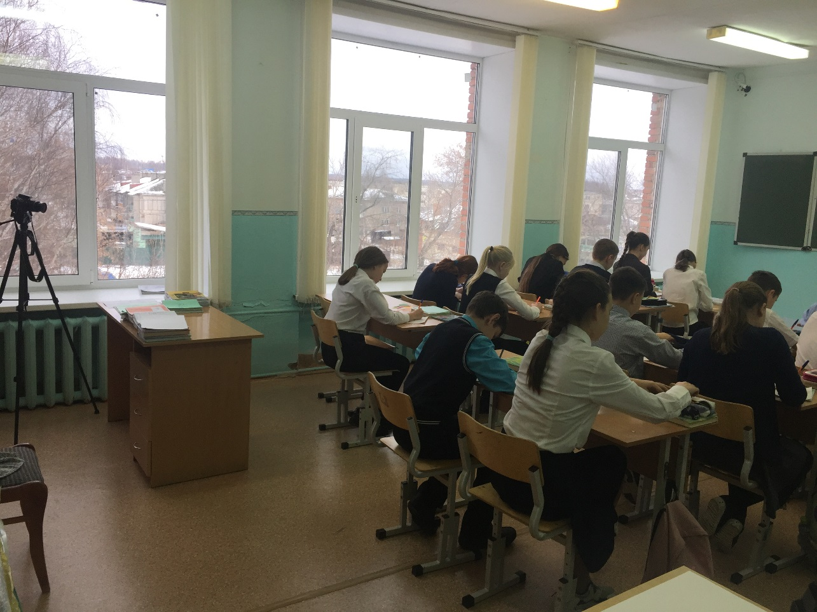
Запись урока математики. Учитель Тельнова Е.С.

Slide 3
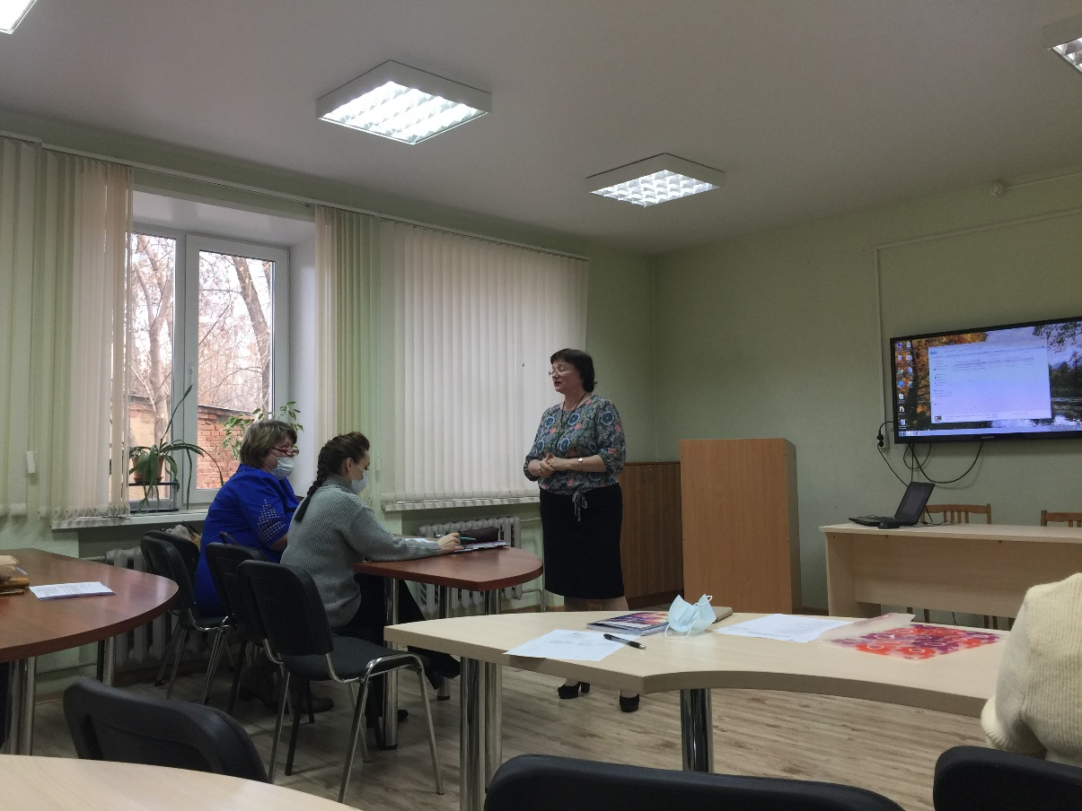
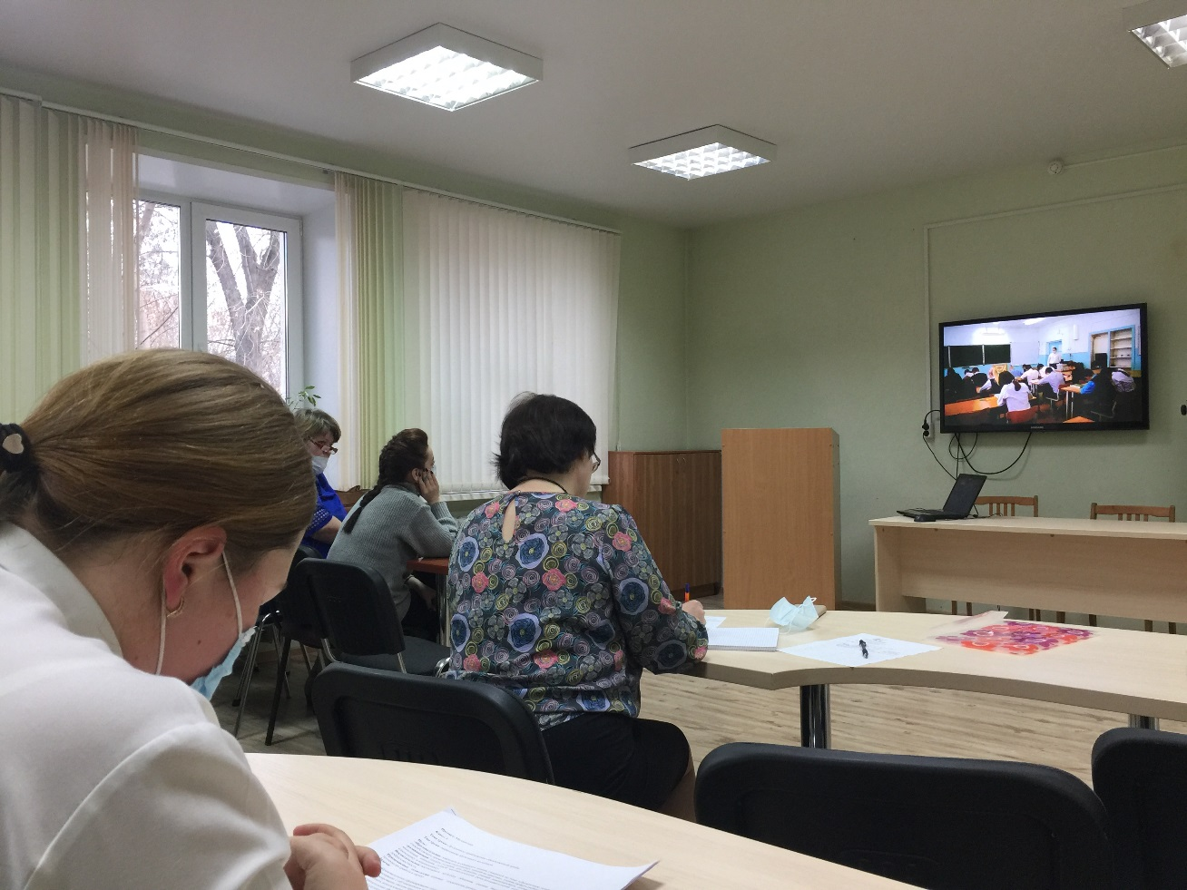
Защита педагогической формы в УО НГО

